Slide 1
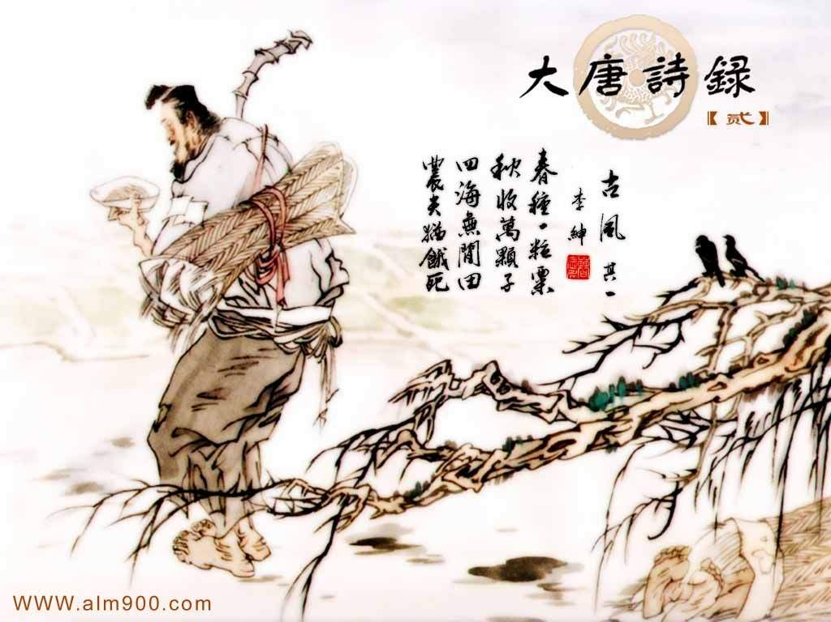
悯农

Slide 2
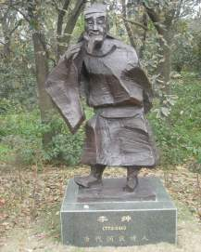
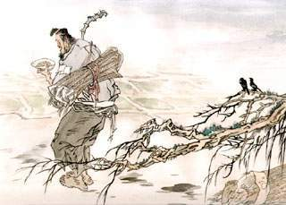
作者简介
李绅
李绅（772--846） 唐诗人。字公垂，无锡（今属江苏）人。元和进士，曾因触 怒权贵下狱。武宗时拜相，出为淮南节度使。与元稹、白居易交游很密，参与新乐府运动。所作有《乐府新题》二十首，已失传。《全唐诗》录其《追昔游诗》三卷，《杂诗》一卷。其中《悯农》诗二首，较为有名。

Slide 3
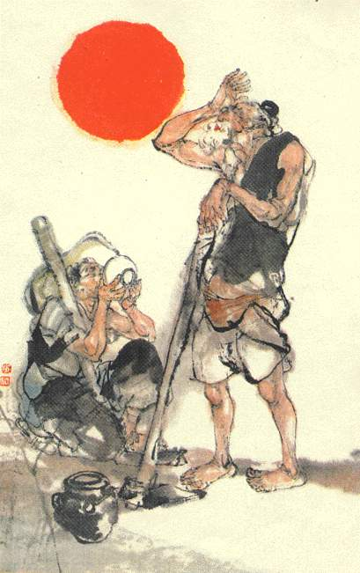
我会读
悯农
春种一粒粟，
秋收万颗子，
四海无闲田，
农夫犹饿死！

Slide 4
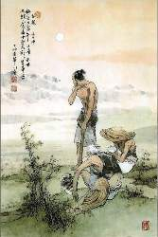
抛砖引玉
借助注释理解诗意。
粟：泛指粮食，这里指种子。
四海：泛指全国各地。
犹：仍然，还。

Slide 5
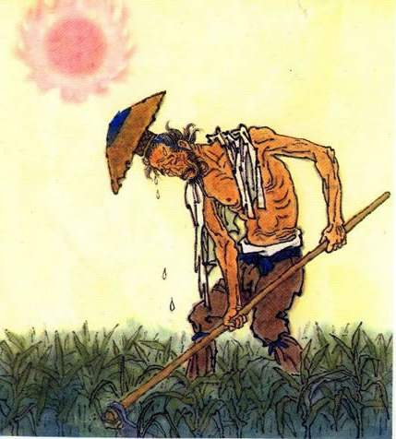
春种一粒粟，秋收万颗子。
春天种下很少的种子，秋天就可以收获很多粮食。

Slide 6
四海无闲田，农夫犹饿死。
全国各地已经没有了荒芜的田地了，可是老农饿死的事件还是经常发生。

Slide 7
读一读，悟一悟，议一议
诗反映了作者的什么思想感情？
反映了作者同情劳动人民，不满社会现状的思想感情。

Slide 8

议一议，说一说
作者采用了哪些写作方法来抒发自己的思想感情的？试加以分析。
“春种一粒粟，秋收万颗子”采用夸张手法极言粮食大丰收。
“四海无闲田”同前两句一起反衬农民命运的悲惨（农夫犹饿死）。

Slide 9

板书设计
悯 农
春种一粒粟
秋收万颗子
同情；不满
四海无闲田
反衬：农夫命运悲惨
农夫犹饿死

Slide 10

读一读，悟一悟，比一比
蚕妇
昨日入城市，
归来泪满巾。
遍身罗绮者，
不是养蚕人。
陶者
陶尽门前土，
屋上无片瓦。
十指不沾泥，
粼粼居大厦。

Slide 11

想一想，说一说
说说《陶者》、《蚕妇》两首诗同《悯农》诗有什么相同之处？

Slide 12
谢谢指导
冯海斌

